Slide 1
面向微博的反讽识别 实验说明
梁锡豪

Slide 2
背景 - 互联网与语言
社交媒体的发展对我们的语言体系带来了很大的影响
网络上出现了很多新颖的用词和句式
语言的表达方式越来越丰富，也越来越复杂
反讽 是在网络上很常见的说话方式之一
这也为反讽的研究带来了数据基础

Slide 3
背景 - 反讽的定义
Henry Watson Fowler 在 《The King's English》 一书中指出
“即使对反讽的定义有数百种, 其中只有包含'表面意思和实际意思不同'这个概念的才能被接受 ”
"Any definition of irony—though hundreds might be given, and very few of them would be accepted—must include this, that the surface meaning and the underlying meaning of what is said are not the same."
Eric Partridge 在 《 Usage and Abusage 》一书中指出
“反讽存在于所表达意思的另一面”
"Irony consists in stating the contrary of what is meant."

Slide 4
背景 - 场景与应用
例子
我就喜欢你不断挑战我的底线
昨晚没睡好，今天还得早起上班，好难过
应用场景
识别产品评论中的反讽, 可以发现用户可能正在对某个功能表达不满
让聊天机器人能够识别反讽，可以避免在用户透露出不满时给出不合适的反馈
对社交平台上的发言进行反讽识别，可以挖掘网民对于敏感话题的真实想法

Slide 5
背景 - 反讽的类型
言语反讽 Verbal Irony | 清楚表述一种态度, 但说话者实际上想表达的是另一种态度 | 我真喜欢今年的夏天, 你看这雨下个没完没了的
场景反讽 Situational Irony | 描述一种和预期不一样的场景 | 其实大部分来这讲座的都没有在听他说什么
戏剧性反讽 Dramatic Irony | 由戏剧中的角色和观众知道的不同而形成的讽刺 | 在童话故事中, 白雪公主在女巫的蛊惑下吃了观众都知道是有毒的苹果
命运反讽 Cosmic Irony | 指命运使得事态的发展，使主人公产生虚假的希望，然后挫败和嘲笑他们 | 《亨利四世》中, 太子看见父王熟睡，误以为国王已死而匆忙将王冠摘下戴在自己头上
经典反讽 Classical Irony | 在古希腊喜剧中原始的反讽类型 | /
浪漫反讽 Romantic Irony | 多用于批评小说作家的矛盾处境： 既主观又客观，既热情又求实 | /
出自《The New Princeton Encyclopedia of Poetry and Poetics》

Slide 6
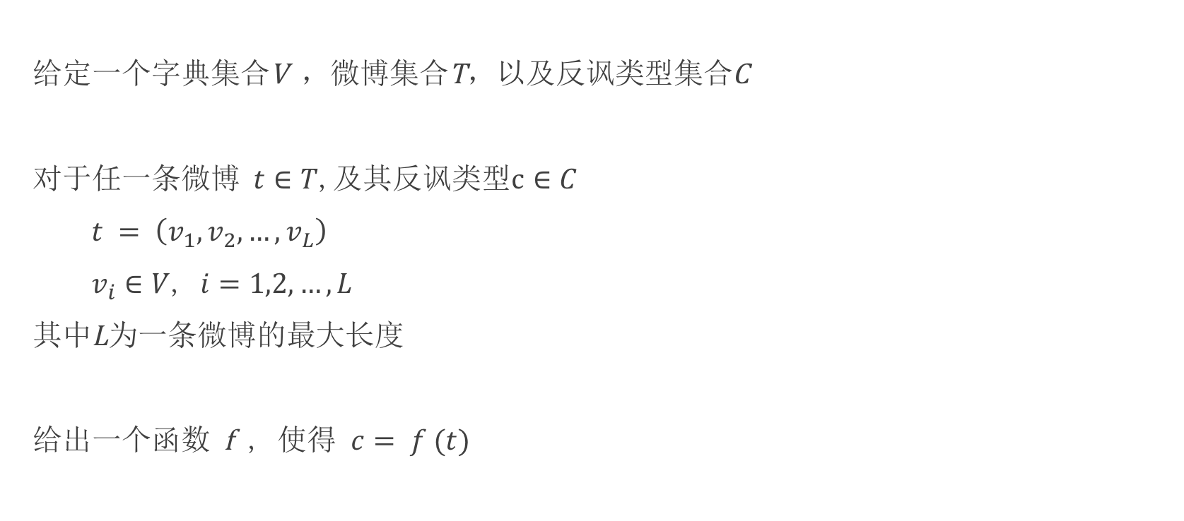
问题定义
给定一个字典集合V ，微博集合T，以及反讽类型集合C
对于任一条微博 $t∈T$,及其反讽类型$c∈C$
$t = \left(v_{1}, v_{2}, …, v_{L}\right)$
$v_{i}∈V$, $i=1,2,…,L$
其中L为一条微博的最大长度
给出一个函数 f , 使得 $c= f (t)$

Slide 7
实验方法
分词
针对微博文本特性的
特征提取
前融合
子分类器
后融合
原始微博文本
讽刺类型
子分类器
语言
标准化
特征提取
子分类器

Slide 8
实验方法
输入
来自Twitter的英语微博文本
输出
对应输入的微博文本所包含的嘲调的类型
分词
把一段文本切成单词序列
推荐工具: NLTK, CMU提供的TweetNLP, ekphrasis
此处单词除了指标准英语单词，也包括单个标点符号，多个标点符号组成的表情符等

Slide 9
实验方法
针对微博文本特性的特征提取
微博作为社交媒体，文本中经常出现有别于标准英语的用法，如
不是因为语义原因而连续的大写字母: “GREAT~”
一个英语单词中某个字段连续重复针对语义的预处理: “Yeeeeeeeeeesssssss!”
具体特征包括
大写字母的数量
正/负性表情符的数量
标点符号的数量
(待添加)

Slide 10
实验方法
语言标准化
大部分成熟的英语文本分析方法都建立在单词拼写正确或语法正确等前提下进行的，因此需要在不影响字面语义下将微博中尽可能把非标准的英语用法转换成标准的英语，如
异样拼写的单词: happpy --> happy文本中以
标签代替的单词: #NewYork --> New York
文本的语言经过标准化后就可以引入语言本身的信息，如
词的情感极性
部分英语单词本身包含情感极性, 如Love, Happy在字面意义上包含正向的情感
短语的情感极性
多单词组成的短语在语用层面包含情感极性, 如短语Short battery life中每个单词都没有明显的情感极性, 但在对于电池而言，短寿命是一种负面的特性

Slide 11
实验方法
特征提取
词汇特征 Lexical Feature [1]
多元语法 n-gram
统计数据集中多元语法的词频(TF)和逆文本频率(IDF)
取TF-IDF最高的N个多元语法
对每个条微博得出一个N维向量, 每一维分别对应一个多元语法，其值为该多元语法在该条微博中的数量乘以该多元语法在整个数据集中的IDF
每条微博的向量分别进行归一化
单词数量
字母数量

Slide 12
实验方法
特征提取
句法特征 Syntactic features [1]
对文本中单词转换成词性(Part-of-speech, POS)标注
推荐工具:NLTK
和词汇特征中多元语法一样的计算的TF-IDF特征

Slide 13
实验方法
特征提取
语义特征 Semantic features [1]
词向量平均和
对文本进行分词
将单词序列转换成词向量序列
取词向量序列的平均和作为特征
潜在语义
利用潜在语义分析(Latent semantic analysis, LSA)从训练集学习单词间的隐藏概念
推荐工具: sklearn
再分别对测试集各个样本提取隐藏概念
词类分布
利用布朗聚类(Brown Clustering)对训练集的单词进行聚类(N类)
推荐工具: CMU提供的TweetNLP
每段文本得出一个N维向量，各维对应该文本中包含该类单词的数量

Slide 14
实验方法
特征提取
基于模式的特征
显式背景不一致性 Explicit Context Incongruity [3]
两个情感极性相反的词相邻的出现次数
正/负向情感词的数量
最大连续正/负向情感词序列的长度
隐式背景不一致性 Implicit Context Incongruity [3]
正/负向情感短语的数量
短语提取方法参考 Riloff, E.(2013) [2]

Slide 15
实验方法
特征提取
语义一致性[4]
计算文本中每对单词的语义相似度 (词向量的余弦相似度)后取以下各项作为特征
最相似单词对的最大/最小值
最不相似单词对的最大/最小值
加权语义一致性[4]
计算文本中每对单词的语义相似度除以这个词的距离 (相隔单词数量加一再开根号)

Slide 16
实验方法
特征提取
情感特征
正/负向情感的表情符数量
正/负向情感的井号标签数量
经常出现在反讽文本中的表情符数量

Slide 17
实验方法
特征提取
基于人工神经网络
人工神经网络对每一个输入进行预测的中间结果可被认为是该输入的隐藏特征
利用不同标注的数据集训练的人工神经网络可以用作对应类型的特征提取，如
SemEval2014 Task 9: 标注为文本的正负中性情感
SemEval2018 Task 1: 标注为文本中是否分别包含了11种情感

Slide 18
实验方法
子分类器
算法
传统机器学习算法
支持向量机 Support Vector Machine, SVM
决策树 Decision Tree
随机森林 Random Forest
人工神经网络
Gated Recurrent Unit, GRU
长短期记忆网络 Long Short-Term Memory, LSTM
双向长短期记忆网络 Bidirectional Long Short-Term Memory, BLSTM
卷积神经网络 Convolutional Neural Network CNN
不同的算法对数据有不同的建模能力，因此使用不同算法作为分类器可以得出不同的预测结果

Slide 19
实验框架
前融合
结合多种包含不同信息的特征作为一个分类器的输入
后融合
结合多个子系统的预测结果，根据特定策略得出新的预测结果
多数投票 Majority Voting / Hard Voting
每个模型分别给出预测标签
取最多模型预测的标签作为最终预测结果
加权多数投票 Weighted Majority Vote
每个模型分别给出预测标签
对这些模型的预测标签进行加权投票，取投票最多的标签作为预测结果
加权平均概率投票 Soft Voting
每个模型分别给出各个标签的预测概率
对每个模型的预测概率进行加权不均，取概率最高的标签作为预测结果

Slide 20
实验说明
SemEval-2018 Task3 Irony detection in English tweets
任务一： [二分类问题] 判断一条微博是否带有反讽
任务二： [四分类问题] 判断一条微博的反讽属于以下哪一种
没有反讽 | Had no sleep and have got school now #not happy
带有反讽 | I just love when you test my patience!! #not
没有反讽 | Had no sleep and have got school now #not happy
基于相反语义的言语反讽 | I really love this year’s summer; weeks and weeks of awful weather
其他言语反讽 | Human brains disappear every day. Some of them have never even appeared. #Sarcasm
情景反讽 | Most of us didn’t focus in the #ADHD lecture. #irony

Slide 21
实验说明
数据集
SemEval2018 Task3 官方数据提供的数据集
https://github.com/Cyvhee/SemEval2018-Task3
Twitter上发布于2014年至2015年之间的微博
由人工标注得出分类标记
任务一和任务二的微博文本相同
任务一和任务二中标记为没有反讽的微博相同
任务一中标记为带有反讽的微博在任务二中均被标记为三种反讽类型的其中一种
任务一 | 没有反讽 | 带有反讽
训练集 | 1,923 | 1,911
测试集 | 473 | 311
任务二 | 没有反讽 | 基于相反语义的言语反讽 | 其他言语反讽 | 情景反讽
训练集 | 1,923 | 1,390 | 205 | 316
测试集 | 473 | 164 | 62 | 85

Slide 22
实验说明
性能评测
指标
准确率 Accuracy
精确率 Precision
召回率 Recall
F1值 F1-Score
对于任务一，精确率，召回率，F1值对应"带有反讽"标签的指标
对于任务二，精确率，召回率，F1值对应各个标签指标的平均和
在SemEval2018中性能以F1值为主

Slide 23
实验分析
人工神经网络性能分析
深度学习在文本分类中的基本应用均是以词向量为输入，以一层多层神经网络组成分类器
因此我们针对不同的词向量，不同的网络结构和不同的训练参数组合进行比较
以此了解人工神经网络能得出的基本水平
同时以其隐藏层输出作为后续实验的输入特征

Slide 24
实验分析
特征贡献分析
在我们的实验中我们将提取不同类型的特征
为了解这些特征对分类的贡献，我们以SVM为分类器，以单组或多组特征作为输入进行性能评测
对以不同特征作为输入的分类器进行性能比较，以及对SVM权重的分析，得出每组特征对反讽识别起的作用
对以不同特征组合作为输入的分类器进行性能比较，得出不同特征联合作用的效果评测

Slide 25
实验分析
后融合策略分析
对不同子系统以不同后融合策略组合进行性能评价
后融合策略是否能带来整体性能的明显提升与子分类器有关，如
子分类器捕捉到不能的信息，方能起到互补的作用

Slide 26
实验分析
系统错误分析

Slide 27
第三方工具
NLTK
NLTK is a leading platform for building Python programs to work with human language data. It provides easy-to-use interfaces to over 50 corpora and lexical resources such as WordNet, along with a suite of text processing libraries for classification, tokenization, stemming, tagging, parsing, and semantic reasoning, wrappers for industrial-strength NLP libraries, and an active discussion forum.
https://www.nltk.org/
Ekphrasis
Ekphrasis is a text processing tool, geared towards text from social networks, such as Twitter or Facebook. Ekphrasis performs tokenization, word normalization, word segmentation (for splitting hashtags) and spell correction, using word statistics from 2 big corpora (english Wikipedia, twitter - 330mil english tweets).
https://github.com/cbaziotis/ekphrasis
TweetNLP
http://www.cs.cmu.edu/~ark/TweetNLP/

Slide 28
第三方工具
SentiStrength
produced as part of the CyberEmotions project, supported by EU FP7
http://sentistrength.wlv.ac.uk/
estimates the strength of positive and negative sentiment in short texts, even for informal language
has human-level accuracy for short social web texts in English, except political texts
reports two sentiment strengths
-1 (not negative) to -5 (extremely negative)
1 (not positive) to 5 (extremely positive)
research from psychology* has revealed that we process positive and negative sentiment in parallel
https://www.frontiersin.org/articles/10.3389/fpsyg.2015.00428/full?utm_source=newsletter&utm_medium=email&utm_campaign=Psychology-w18-2015

Slide 29
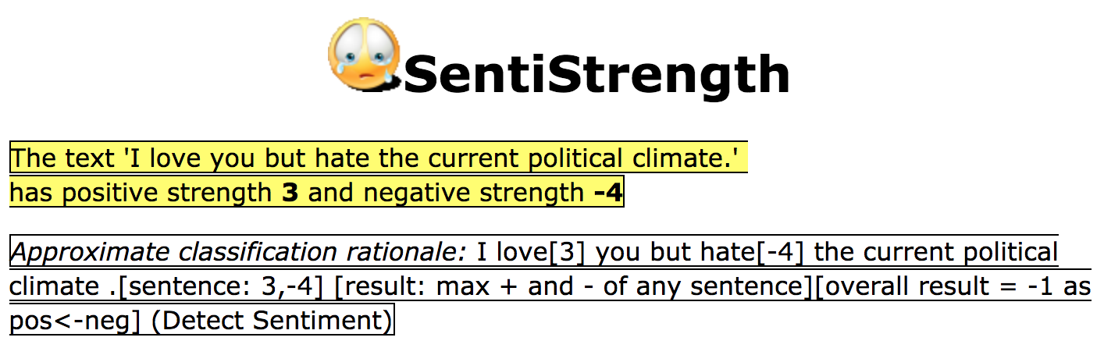
第三方工具

Slide 30
第三方工具
SentiStrength
英语单词列表 (58119)
单词和情感极性映射表 (2546)
abandon* -2
abate -2
表情符和情感极性映射表 (116)
(o: 1
(o; 0
)-: -1
增强词和情感极性映射表 (27)
incredibly 2
just -1
成语情感极性映射表 (9)
it hanging 2
shock horror -2
否定词列表 (16)
arent
can't
疑问词列表 (8)
what's
when
俚语映射表 (90)
alol actually laughing out loud
b4 before

Slide 31
第三方工具
SentiWordNet
a lexical resource for opinion mining
assigns to each synset of WordNet three sentiment scores
positivity, negativity, and objectivity
described in details in the papers
SentiWordNet: A Publicly Available Lexical Resource for Opinion Mining
SentiWordNet 3.0: An Enhanced Lexical Resource for Sentiment Analysis and Opinion Mining
>>> from nltk.corpus import sentiwordnet as swn
>>> list(swn.senti_synsets('slow'))
[SentiSynset('decelerate.v.01'), SentiSynset('slow.v.02'), SentiSynset('slow.v.03'), SentiSynset('slow.a.01'), SentiSynset('slow.a.02')]
>>> happy = swn.senti_synsets('happy', 'a')
>>> happy0 = list(happy)[0]
>>> happy0.pos_score()
0.875
>>> happy0.neg_score()
0.0
>>> happy0.obj_score()
0.125

Slide 32
第三方工具
Ekphrasis
CANT WAIT for the new season of #TwinPeaks ＼(^o^)／!!! #davidlynch #tvseries :)))
cant <allcaps> wait <allcaps> for the new season of <hashtag> twin peaks </hashtag> ＼(^o^)／ ! <repeated> <hashtag> david lynch </hashtag> <hashtag> tv series </hashtag> <happy>
I saw the new #johndoe movie and it suuuuucks!!! WAISTED $10... #badmovies :/
i saw the new <hashtag> john doe </hashtag> movie and it sucks <elongated> ! <repeated> waisted <allcaps> <money> . <repeated> <hashtag> bad movies </hashtag> <annoyed>
@SentimentSymp: can't wait for the Nov 9 #Sentiment talks! YAAAAAAY !!! :-D http://sentimentsymposium.com/.
<user> : can not wait for the <date> <hashtag> sentiment </hashtag> talks ! yay <allcaps> <elongated> ! <repeated> <laugh> <url>

Slide 33
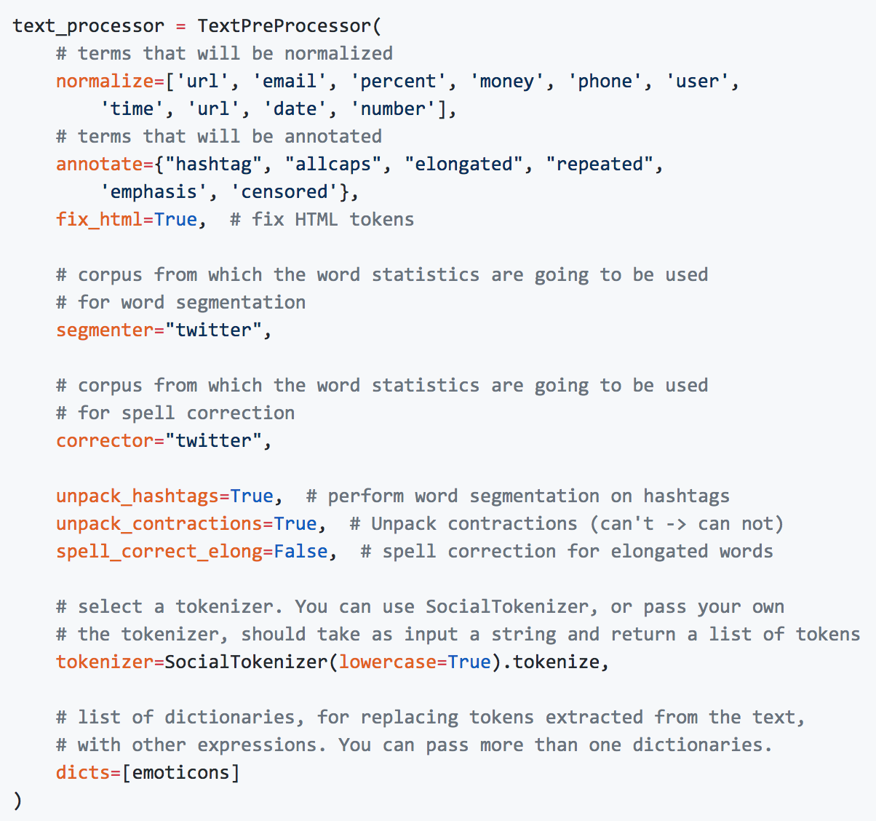
第三方工具
Ekphrasis

Slide 34
参考文献
[1] Vu, T., Nguyen, D. Q., Vu, X. S., Nguyen, D. Q., Catt, M., & Trenell, M. (2018). Nihrio at semeval-2018 task 3: a simple and accurate neural network model for irony detection in twitter.
[2] Riloff, E., Qadir, A., Surve, P., Silva, L.D., Gilbert, H., and Huang, R. (2013). Sarcasm as contrast between a positive sentiment and negative situation. In Proceedings of the 2013 Conference on Empirical Methods in Natural Language Processing, pages 704–714. Association for Computational Linguistics.
[3] Joshi, A., Sharma, V., Bhattacharyya, P. (2015). Harnessing Context Incongruity for Sarcasm Detection. Proceedings of the 53rd Annual Meeting of the Association for Computational Linguistics and the 7th International Joint Conference on Natural Language Processing, pages 757–762
[4] Joshi, A., Tripathi, V., Patel, K., Bhattacharyya, P., & Carman, M. (2016). Are word embedding-based features useful for sarcasm detection?.

Slide 35
参考文献
Glove
Jeffrey Pennington, Richard Socher, and Christopher Manning. 2014. Glove: Global Vectors for Word Representation. In Proceedings of the 2014 Conference on Empirical Methods in Natural Language Processing , pages 1532–1543.
LSI, Latent Sematic Indexing
Papadimitriou, Christos H, Tamaki, Hisao, Raghavan, Prabhakar, & Vempala, Santosh. (2000). Latent semantic indexing: a probabilistic analysis. Journal of Computer and System Sciences, 61(2), 217-235.

